Slide 1
Lecture 10(B) Linked List Exercises

Slide 2
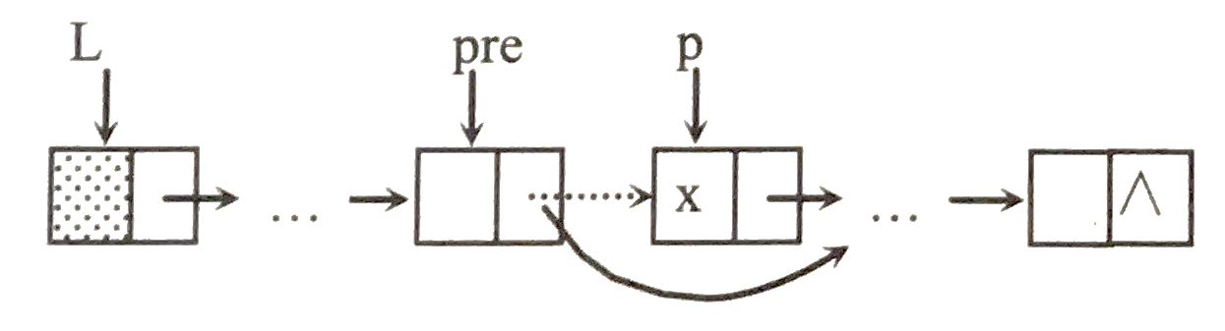
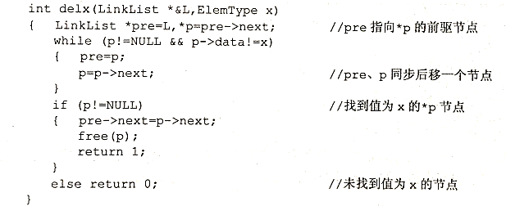
Exercise 1
例子：设计一个算法删除单链表L中第一个值为x的节点。
思路：如图所示，用pre, p遍历整个单链表，pre指向*p的前驱结点，p用于查找第一个值为x的结点。当找到后将*p结点删除，返回1；否则返回0。对应算法如下。

Slide 3
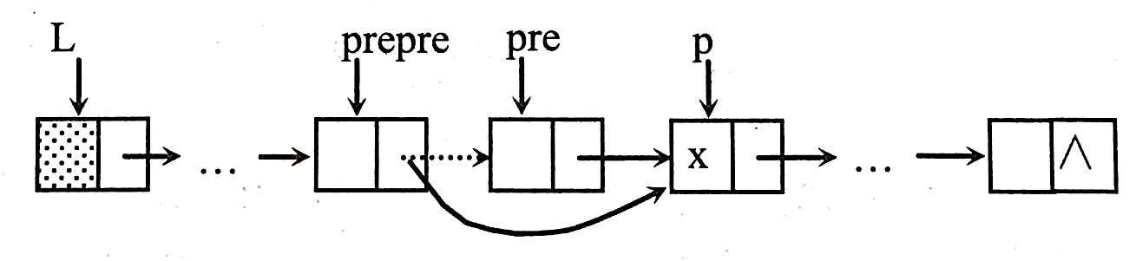
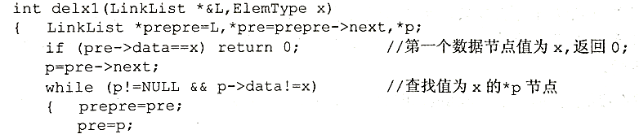
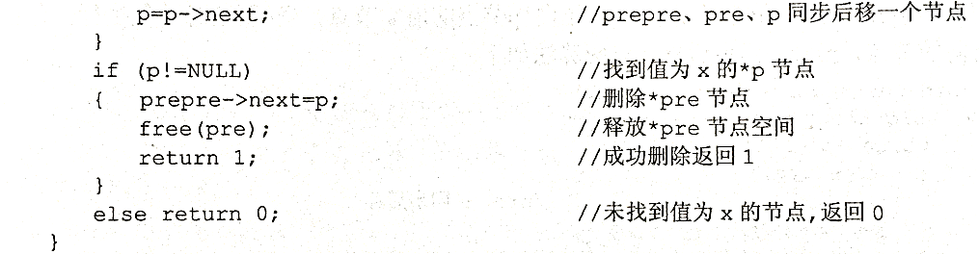
Exercise 2
例子：设计一个算法，删除单链表L含两个或两个以上的数据结点中，第一个值为x的结点的前驱结点。
思路：如图所示，在遍历时用p指向值为x的结点，用pre指向*p结点的前驱结点，用prepre指向*pre节点的前驱结点。若第一个数据结点的值为x或未找到值为x的结点，返回0；否则删除*pre结点，并返回1。对应的算法实现如下：
查找
删除

Slide 4
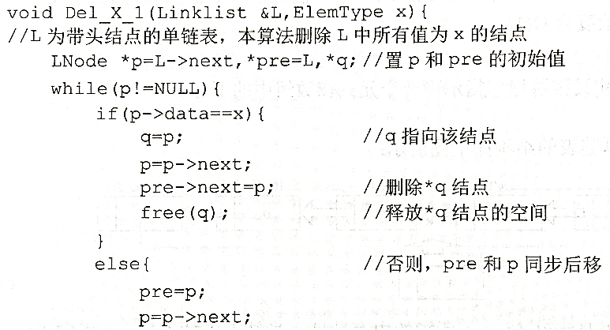

Exercise 3
例子：在带头结点的单链表中，删除所有值为x的结点，并释放其空间。假设值为x的结点不唯一，试编写算法实现以上的操作。
思路1：用p从头到尾扫描单链表，pre指向*p结点的前驱。若p所指结点的值为x，则删除，并让p移向下一个结点，否则让pre, p指针同步后移一个结点。
本算法是在无序单链表中删除满足某种条件的所有结点，这里的条件是结点的值为x。
实际上，这个条件是可以任意指定的，只要修改if条件即可，比如，要求删除介于mink和maxk之间的所有结点，则只需将if语句修改为：
if(p->data > mink && p->data < maxk)。

Slide 5
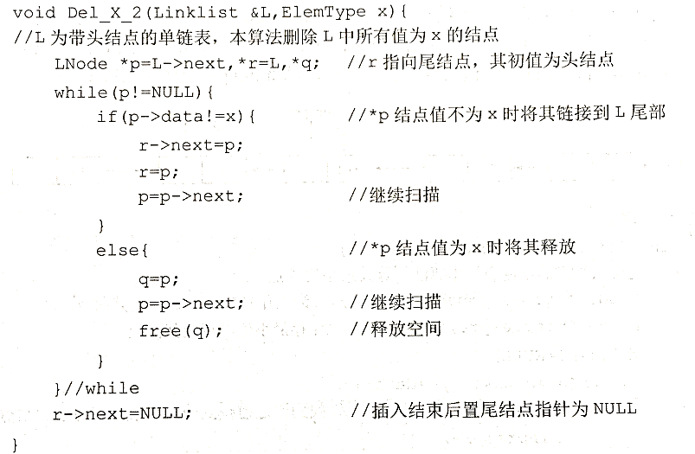
Exercise 3
例子：在带头结点的单链表中，删除所有值为x的结点，并释放其空间。假设值为x的结点不唯一，试编写算法实现以上的操作。
思路2：采用尾插法建立单链表。用p指针扫描L的所有结点 ，当其值不为x时，将其链接到L之后，否则将其释放。
两种算法皆扫描一遍链表，
时间复杂度为O(n)
空间复杂度为O(1)

Slide 6
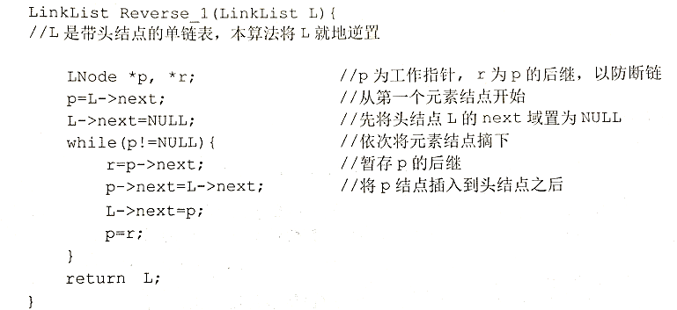
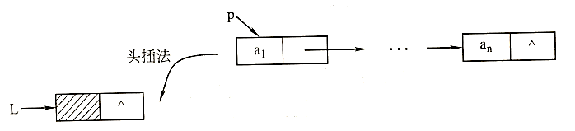
Exercise 4
例子：试编写算法将带有头结点的单链表就地逆置，所谓“就地”是指辅助空间复杂度为O(1)。
思路1：将头结点摘下，然后从第一结点开始，依次前插入到头结点的后面（头插法建立单链表），直到最后一个结点为止，则实现了链表的逆置，如图所示。

Slide 7

Exercise 4
例子：试编写算法将带有头结点的单链表就地逆置，所谓“就地”是指辅助空间复杂度为O(1)。
思路2：假设 pre, p 和 r 指向3个相邻的结点，如图所示。
假设经过若干操作，*pre之前的结点的指针都已经调整完毕，它们的next都指向其原前驱结点。现在令*p结点的next域指向*pre结点，注意到一旦调整指针的指向后，*p的后继结点的链接就断开了，为此需要用r来指向原*p的后继结点。
处理时需要注意两点：
一是在处理第一个结点时，应将其next域置为NULL，而不是指向头结点（因为它将作为新表的尾结点）；
二是在处理完最后一个结点后，需要将头结点的指针指向它。

Slide 8
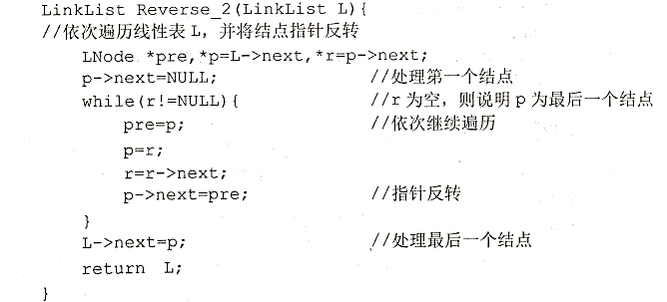
Exercise 4
例子：试编写算法将带有头结点的单链表就地逆置，所谓“就地”是指辅助空间复杂度为O(1)。
上述两个算法思路的时间复杂度为O(n)，空间复杂度为O(1)。

Slide 9

Thank you!

